Slide 1
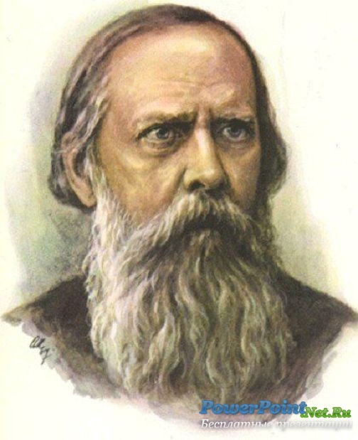
Михаил Евграфович Салтыков-Щедрин.
27 января 1826- 10 мая 1889 г.

Slide 2
Михаил Евграфович Салтыков-Щедрин – писатель, один из классиков русской литературы, вице-губернатор
Михаил Салтыков-Щедрин появился на свет 27 января 1826 года в деревне Спас-Угол, в Калязинском уезде Тверской губернии. Сейчас это Московская область, Талдомский район. Семья Михаила была весьма состоятельной. Отец, Евграф Васильевич Салтыков, служил коллежским советником. Мать, Ольга Михайловна Забелина, была дочерью богатых купцов. Михаил Салтыков был шестым ребенком в семье.
Первоначальное образование Михаила было домашним: родители приставили к нему смышленого крепостного, художника Павла Соколова. После этого воспитанием будущего писателя занималась гувернантка, священник, студент семинарии и старшая сестра. Когда Салтыкову-Щедрину настало 10 лет, он поступает в Московский дворянский институт. Здесь он демонстрирует большие успехи в обучении (во многом благодаря домашнему образованию), и уже спустя два года направляется в Царскосельский лицей.

Slide 3
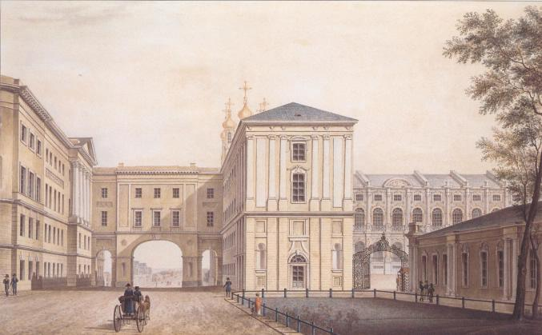
Период обучения в Царскосельском, а затем в Александровском лицее становится и периодом начала творчества Салтыкова-Щедрина. Примечательно, что стихи, которые он писал в то время, характеризовались учителями как «неодобрительные». И касалось это не стиля, а содержания, ведь уже тогда Михаил начинал проявлять свою склонность к высмеиванию недостатков окружающего его мира. Эти стихи в сочетании с далеко не идеальным поведением заставили Михаила окончить Александровский лицей по второму разряду. Хотя с его знаниями он вполне мог получить и первый разряд.
В 1844 году, вскоре после окончания лицея, Салтыков-Щедрин поступает на службу в канцелярию военного министерства. Ему пришлось проработать там два года, прежде сем получить штатное место. Казенная служба не мешает развиваться вольнодумным идеям Салтыкова-Щедрина, и реакция властей на его произведения не заставила себя долго ждать.

Slide 4
Одно из первых произведений писателя – повесть «Запутанное дело», которая высмеивала некоторые порядки тогдашней России. В 1848 году за это сочинение Салтыкова-Щедрина отправляют на службу в Вятку. Официально это был служебный перевод, но на самом деле – ссылка подальше от столицы.
Жизнь провинции давалась Михаилу Евграфовичу нелегко и долго, и вспоминать ее писатель потом не очень любил. Тем не менее, к нему очень хорошо относилось местное общество, он был желанным гостем в каждом доме. Репутация его как чиновника была безупречной: работал по справедливости и взяток не брал даже с тех, которые предлагали «подношения». Наблюдения за жизнью серой провинции дали богатый материал для будущих сочинений.
Только в 1855 году Салтыков-Щедрин получает разрешение выехать из Вятки. Распрощавшись со своими знакомыми, он с радостью отправляется в Санкт-Петербург. Год спустя Михаил Евграфович становится чиновником особых поручений при министре внутренних дел. Затем чиновника отправляют с инспекцией в Тверскую и Владимирскую губернии. В ходе этой поездки чиновник выясняет, что в провинции множество мелких и крупных недостатков, причем они обретают все более угрожающий характер.

Slide 5
В 1958 году следует новый виток карьеры Салтыкова-Щедрина. Его назначают рязанским вице-губернатором, а спустя два года переводят в Тверь на аналогичную должность. Служба отнимает много времени, но он активно занимается творчеством, начинает сотрудничать с несколькими отечественными журналами.
В этот период Салтыков-Щедрин все больше и больше увлекается литературой. Его произведения публикуются в журналах «Московский вестник», «Русский вестник», «Библиотека для чтения», «Современник».
В 1862 году Салтыков-Щедрин решает распрощаться с государственной службой. Он подает в отставку и перебирается в Петербург. В следующем году бывший чиновник становится штатным сотрудником «Современника». Этот период получился крайне плодотворным. Из-под пера писателя выходят обозрения, статьи, отзывы о литературных произведениях. Писал Салтыков-Щедрин действительно много, но не мог удовлетвориться тем мизерным вознаграждением, которое предоставлял за его труд журнал. Приходится вновь задуматься о том, чтобы вернуться на службу. Сотрудники редакции вспоминали, что Салтыков-Щедрин однажды устроил скандал, заявив о том, что труд литератора может привести только к голодной смерти.

Slide 6
Он действительно вновь становится чиновником в 1864 году и получает назначение председателем Пензенской казенной палаты. Затем Салтыков-Щедрин работает на аналогичных должностях в Туле и Рязани.
Тяга к литературе не покидает писателя, и в 1868 году он вновь подает в отставку. Начинается новый период творчества, во время которого были написаны одни из самых знаменитых произведений: «История одного город», «Пошехонская старина», «Дневник провинциала в Петербурге» и другие. «История одного города» - это вершина творчества писателя как сатирика.
Став в 1877 году главным редактором «Отечественных записок», Салтыков-Щедрин просто поражает сотрудников огромной работоспособностью. Ничто не могло заставить его хоть на некоторое время отказаться от работы. Создавалось впечатление, что он трудится всегда, не прерываясь даже на сон. В то же время Салтыков-Щедрин посещает Западную Европу, знакомится со многими известными современниками – Золя, Флобером и другими.

Slide 7
В 1880-х годах сатира писателя находится на вершине своей остроты. Самые злободневные произведения («Господа Головлевы», «Современная идиллия», «Пошехонские рассказы») написаны именно в этот период.
Очень болезненно писатель переживает закрытие журнала «Отечественные записки» в 1884 году. После этого его состояние здоровья ухудшается, физические страдания накладываются на моральные потрясения. Публикации Салтыкова-Щедрина теперь печатаются в «Вестнике Европы».
В это время писатель чувствует себя все хуже и хуже, силы заметно оставляют его. Он часто болеет, но упорно трудится над своими произведениями.
В мае 1889 года Салтыков-Щедрин в очередной раз заболел простудой. Ослабленный организм не смог сопротивляться болезни. 10 мая 1889 года Михаил Евграфович Салтыков-Щедрин умер. Он завещал похоронить себя рядом с И. С.Тургеневым, что и было исполнено 14 мая. Тело Салтыкова-Щедрина покоится на Волковском кладбище в Санкт-Петербурге.

